Slide 1

Отбор "DARK BROWN"
Кристина Вечкова
Жулиен Иванов
Божидар Чакаров
Виктория Ламбова
Tracking Tools
Trello
GitHub

Slide 2
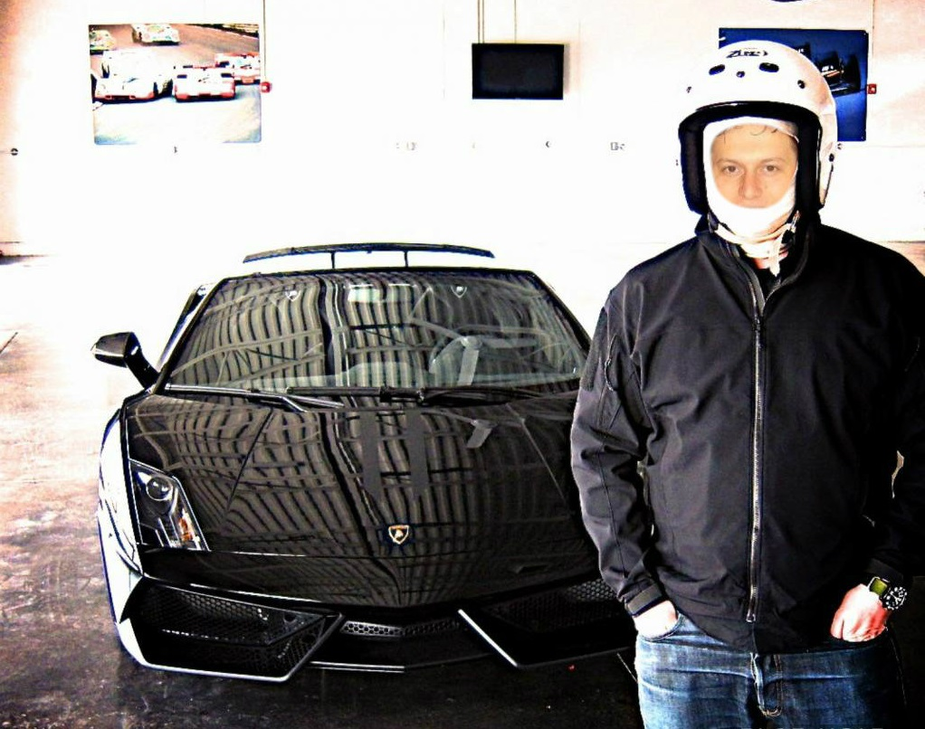
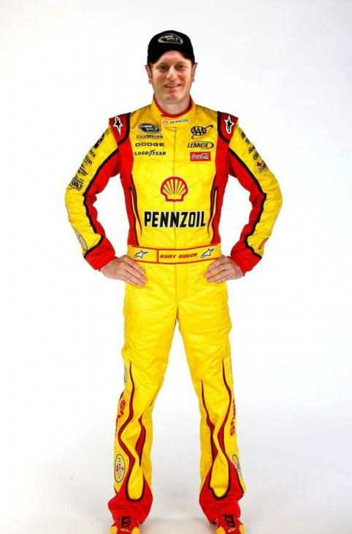
Светлин Наков

Slide 3
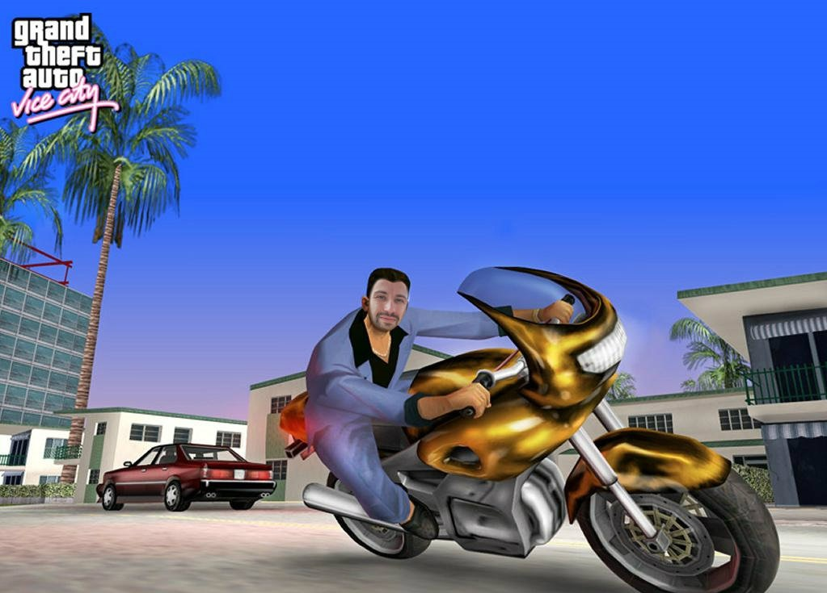
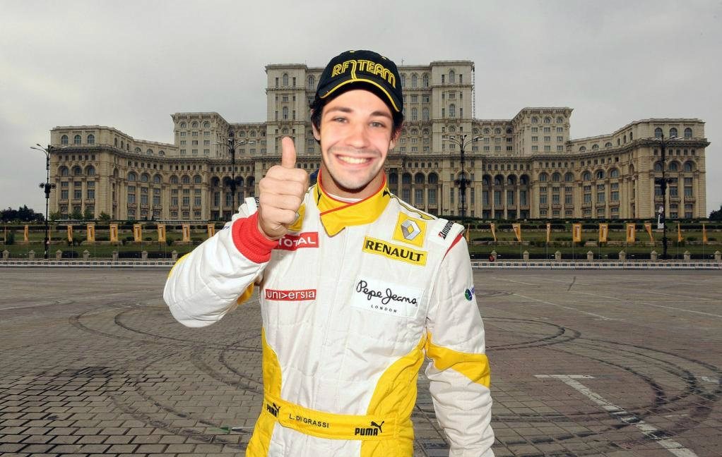
Ангел Георгиев

Slide 4
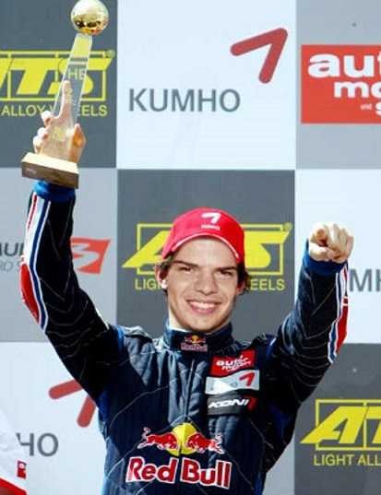
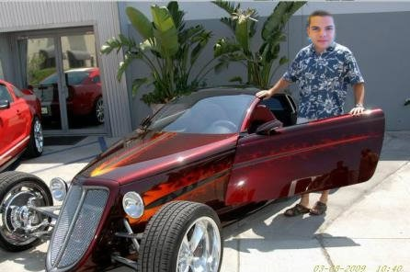
Богомил Димитров

Slide 5
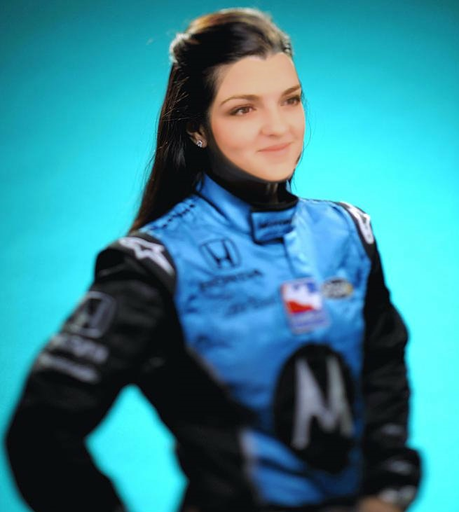
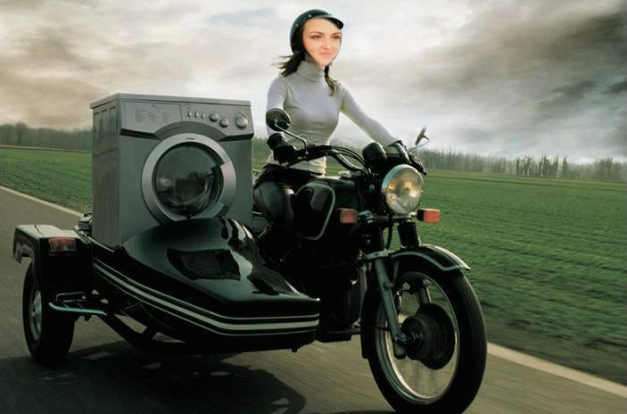
Росица Попова

Slide 6

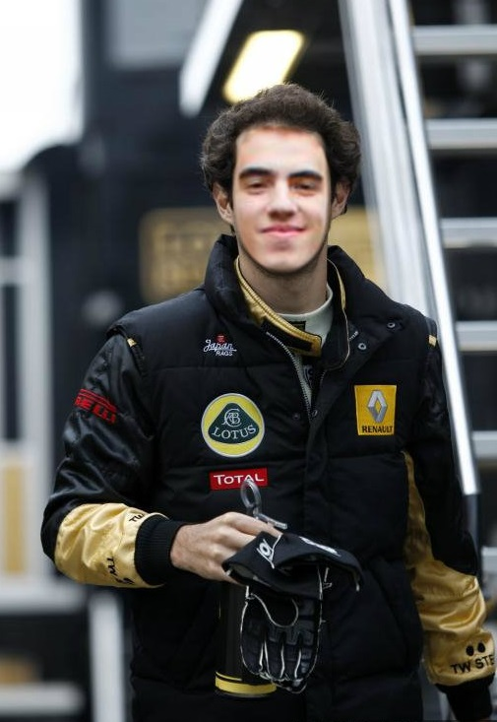
Николай
Банкин

